Slide 1
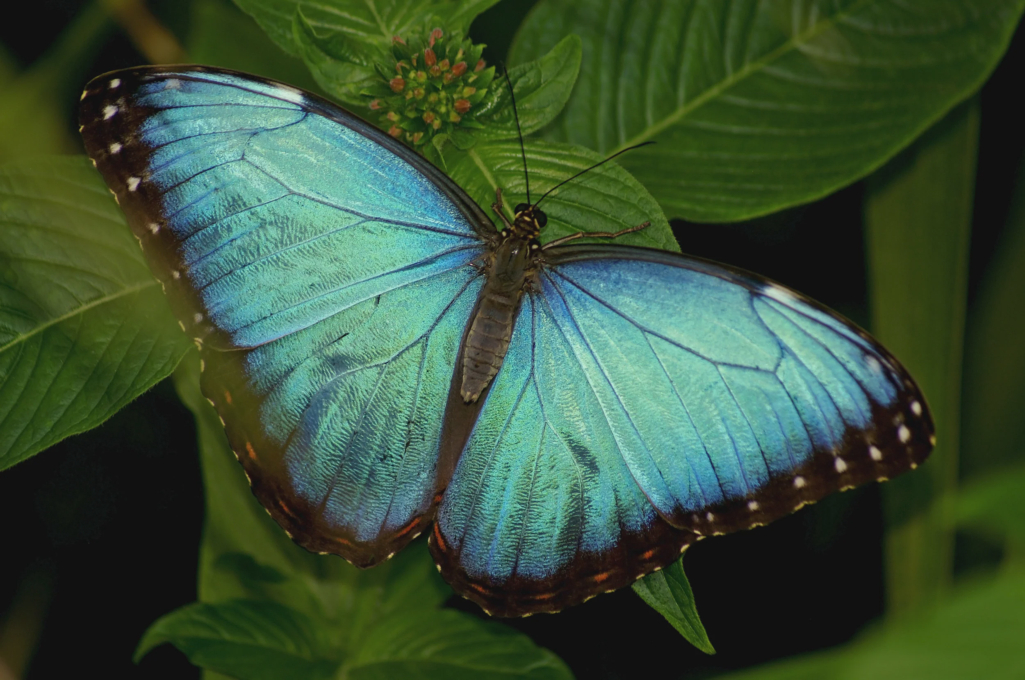
O império da sobrevivência
Artrópodes
Prof. Gabriel Flausino

Slide 2
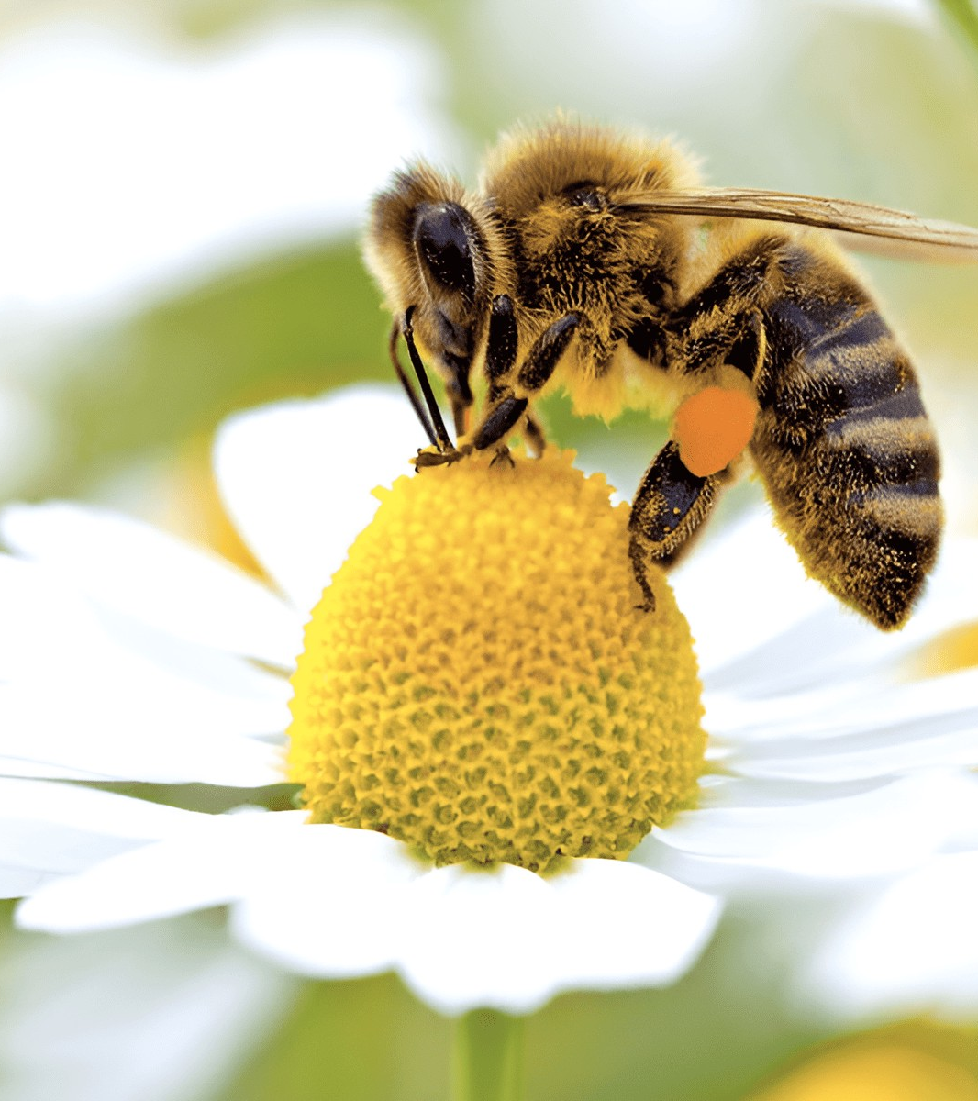
O que vamos aprender hoje?
Compreender porque os artrópodes são os dominantes da adaptação na natureza.
Estrutura corporal (Exoesqueleto e Apêndices)
A fisiologia do crescimento em degraus (Écdise)
As 5 grandes classes animais
Impacto nas cadeias ecológicas e sanitárias

Slide 3
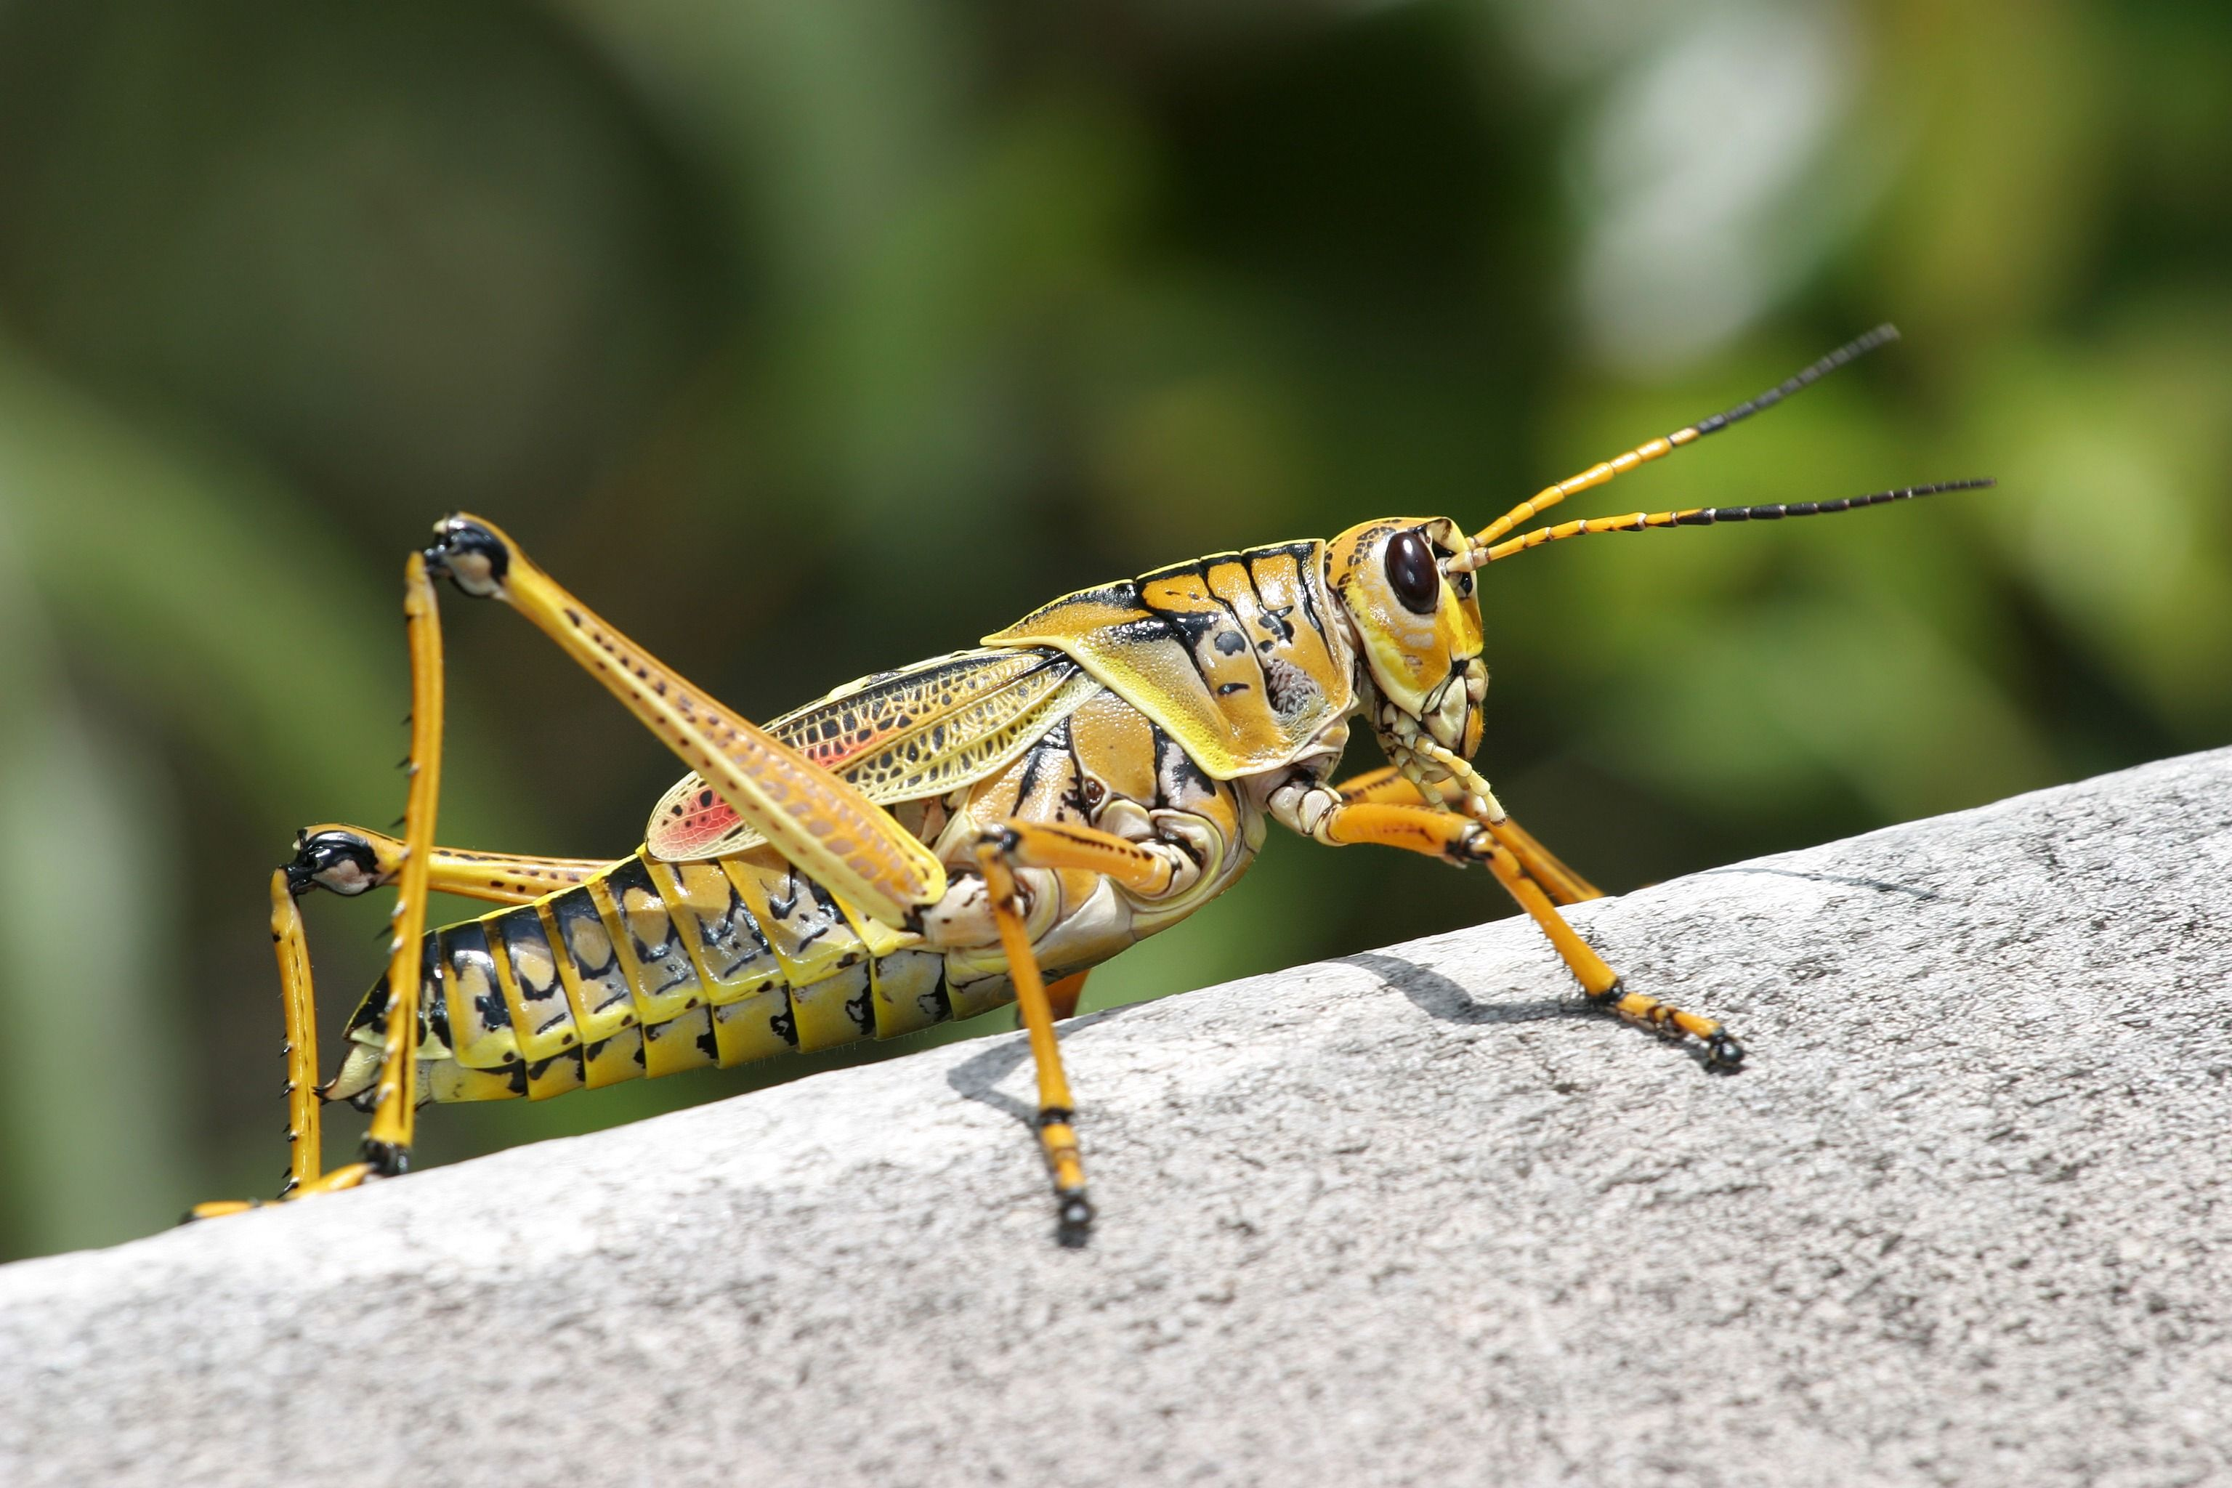
Mais de 80% de todas as espécies animais conhecidas pertencem ao filo dos artrópodes.
80%
Ocupação de todos os nichos:
Desde as fossas oceânicas até grandes altitudes, terra firme e corpos de água doce.
Versatilidade Ecológica:
Atuam como predadores, caçadores, presas, herbívoros, detritívoros e até como parasitas de outras espécies.

Slide 4
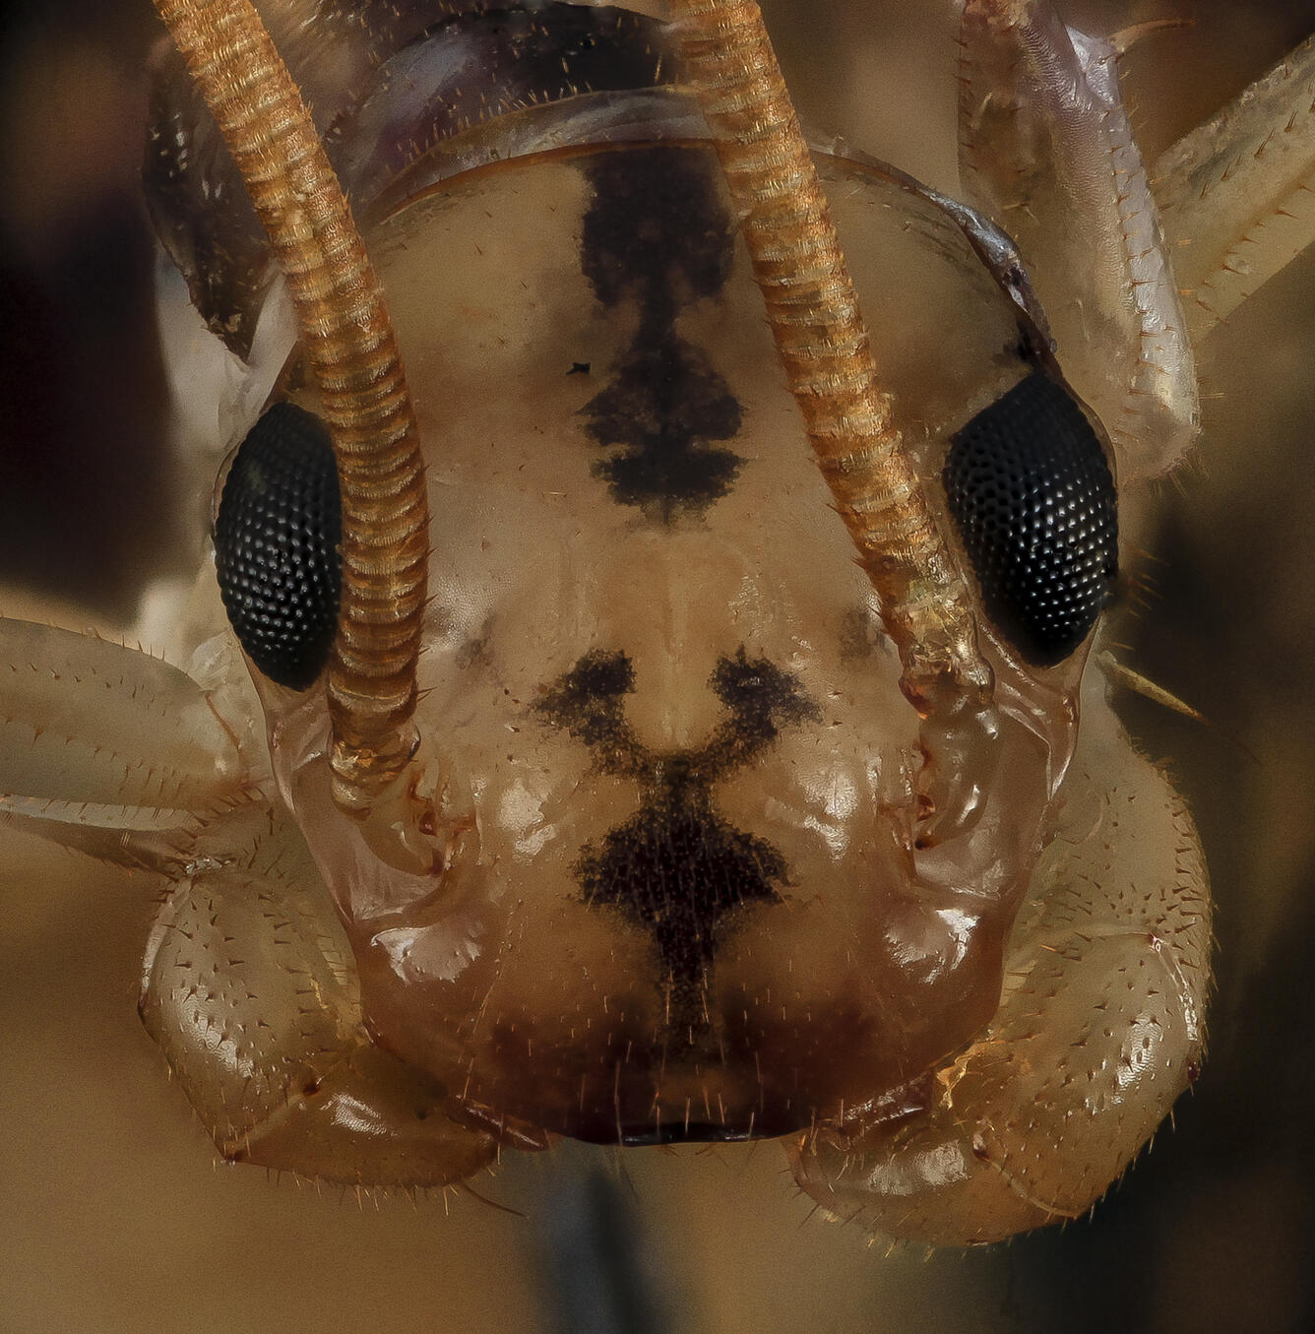
O sucesso apoia-se em uma armadura de quitina articulada, garantindo proteção e agilidade.
1. Exoesqueleto de Quitina
Uma carapaça externa rígida que atua como armadura, oferecendo defesa contra predadores e criando uma barreira impermeável vital que evita a dessecação (perda de água) no ambiente terrestre.
2. Apêndices Articulados
Como o esqueleto é contínuo, as pernas, asas e antenas possuem articulações móveis. Elas funcionam como um sistema de alavancas de alta velocidade movido por fortes músculos internos.

Slide 5
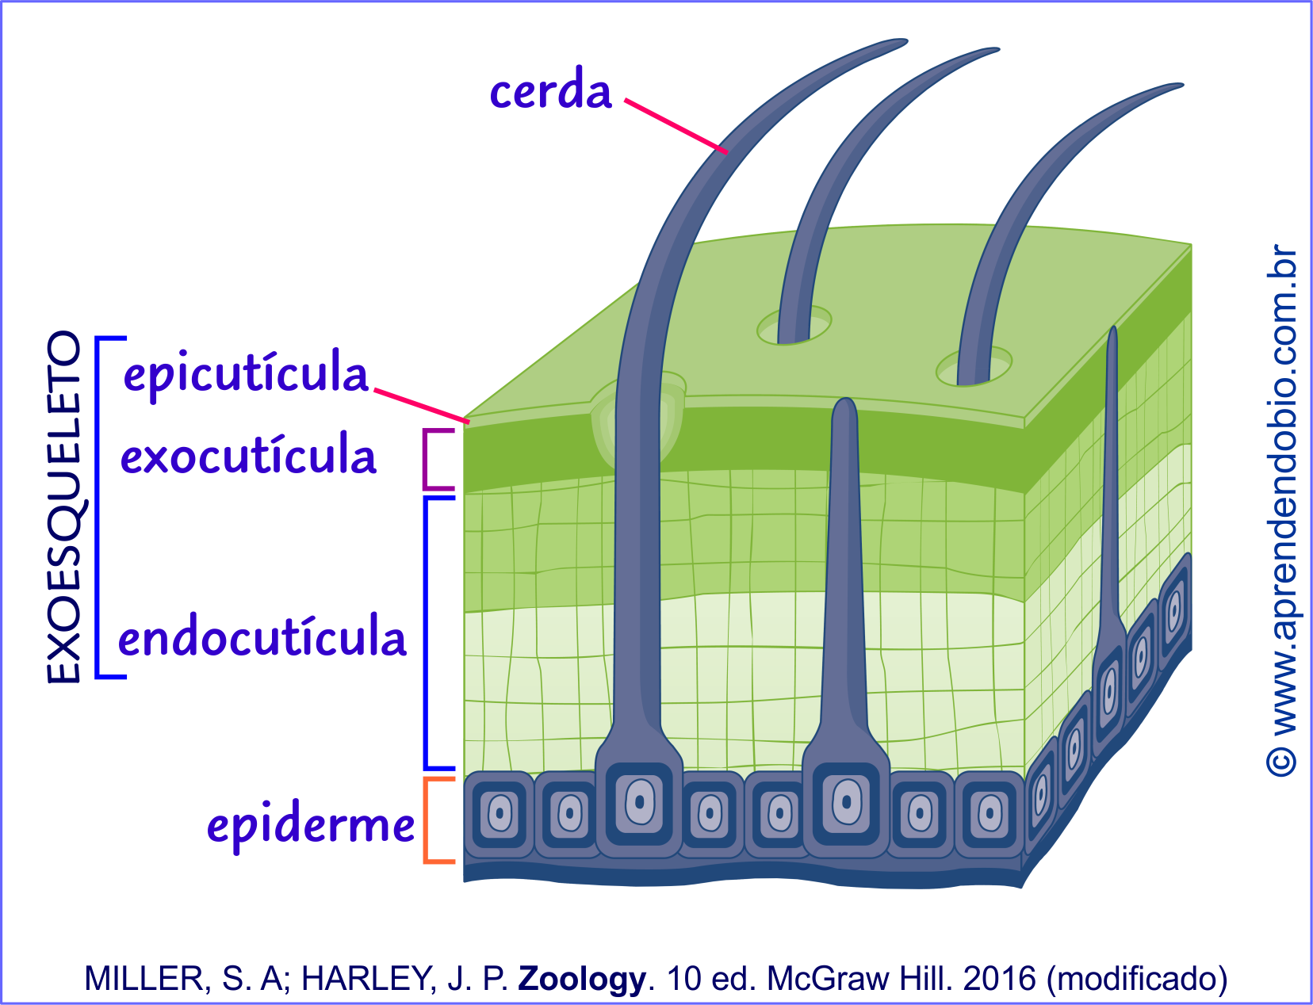

Slide 6
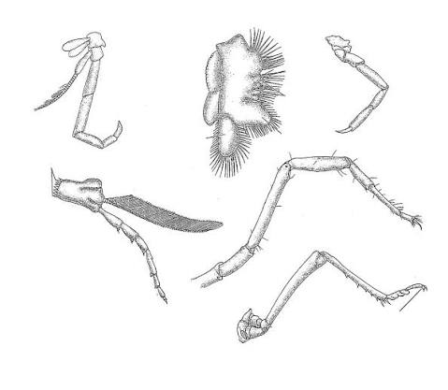

Slide 7
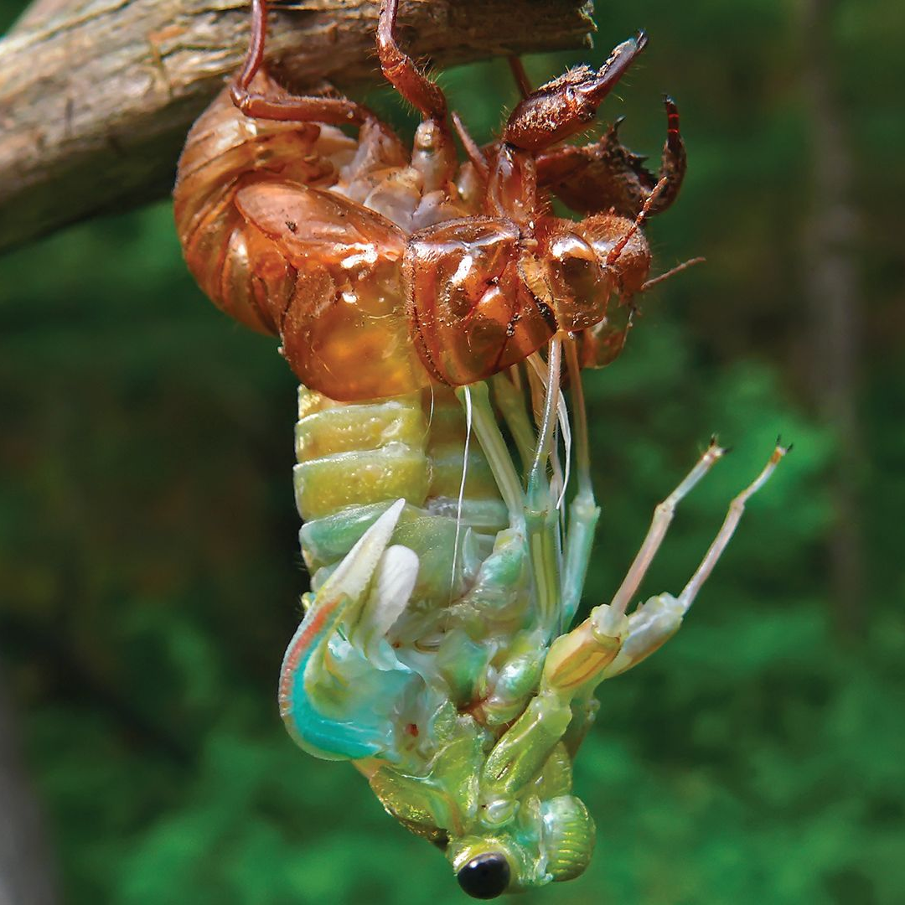
O exoesqueleto exige um crescimento em degraus, orquestrado pela ecdise.
O esqueleto não se expande. Para crescer, o animal abandona a armadura antiga (a exúvia).
O hormônio ecdisona estimula a troca. Enquanto o novo esqueleto está mole, o animal absorve água ou ar para se expandir rapidamente.
O crescimento paralisa temporariamente até endurecer, criando um gráfico de tamanho que sobe em"degraus"sucessivos.

Slide 8
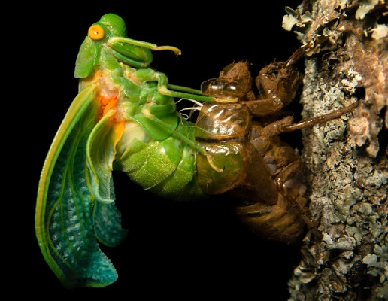
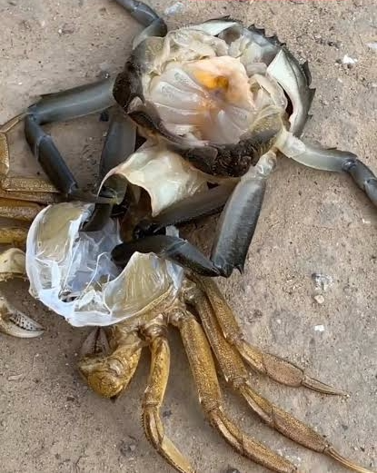
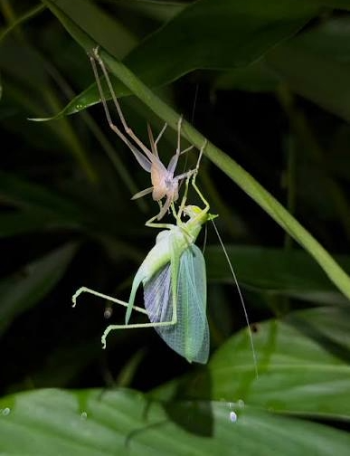
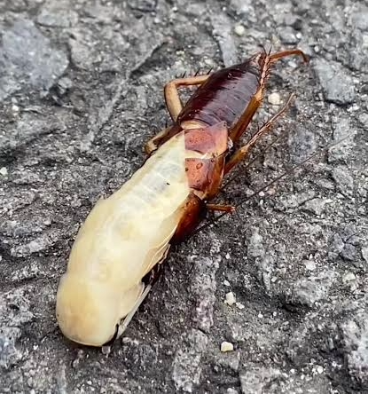

Slide 9
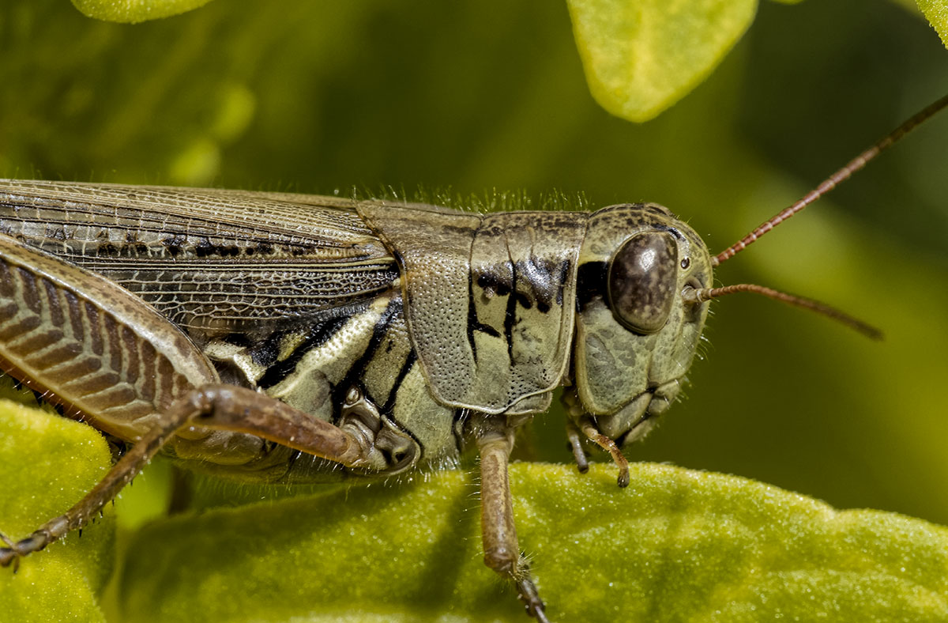
A tagmatização agrupou o corpo em cabeça, tórax e abdome.
Metameria Especializada
Assim como anelídeos, são segmentados. Porém, esses segmentos sofreram fusão, formando as grandes regiões corporais especializadas (os tágmas).
Circulação Aberta
O coração dorsal bombeia a hemolinfa por vasos que desembocam em cavidades abertas (a hemocela), banhando os tecidos.
Percepção Avançada
Sistema ganglionar concentrado, olhos compostos capazes de detectar os mínimos movimentos e antenas como poderosos radares químicos.

Slide 10
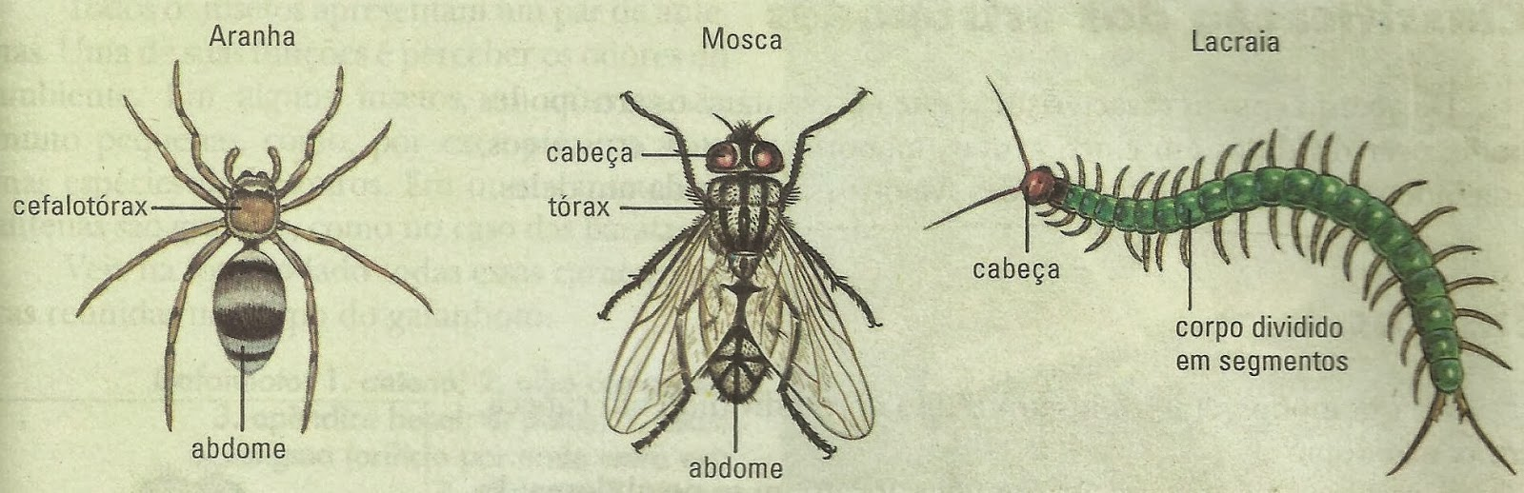

Slide 11
A Divisão Clássica
Divisão do corpo, pernas e antenas definem as 5 grandes classes.
Corpo
Número de Pernas
Antenas
INSETOS
Cabeça, Tórax, Abdome
3 pares(Hexápodes)
1 par(Díceros)
ARACNÍDEOS
Cefalotórax e Abdome
4 pares
Ausentes
CRUSTÁCEOS
Cefalotórax e Abdome
Variável (Ex: 5 pares)
2 pares (Tetráceros)
QUILÓPODES
Cabeça e Tronco
1 par por segmento
1 par
DIPLÓPODES
Cabeça e Tronco
2 pares por segmento
1 par

Slide 12
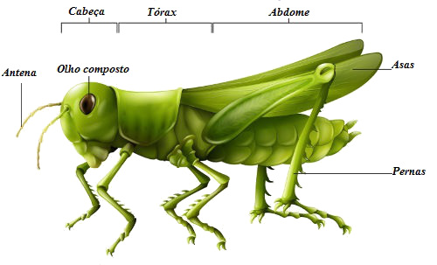

Slide 13
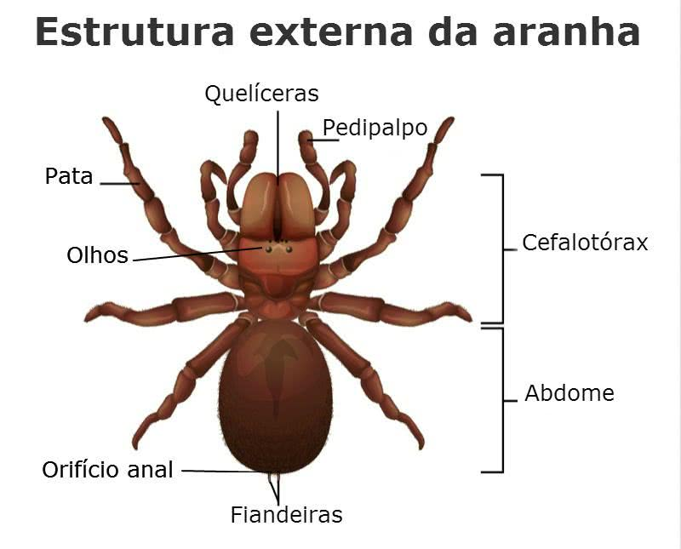
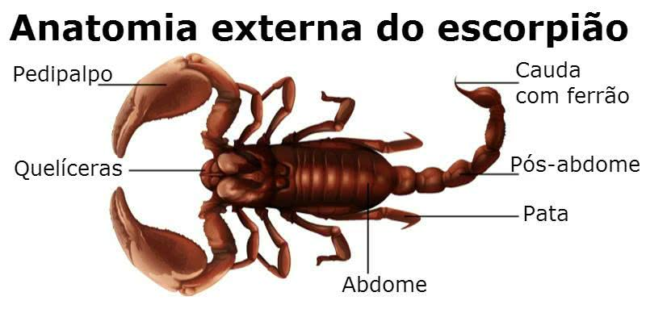
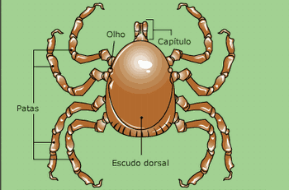

Slide 14
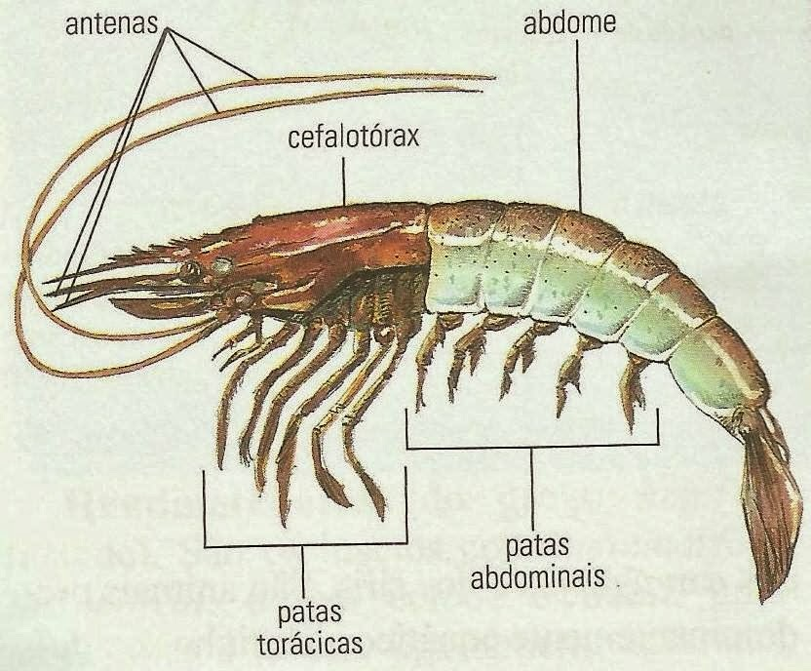
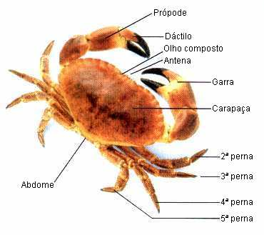
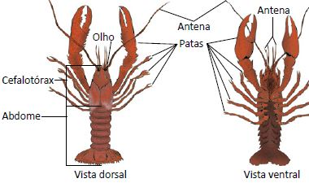

Slide 15
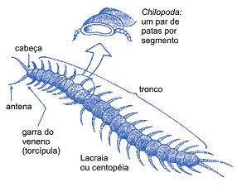
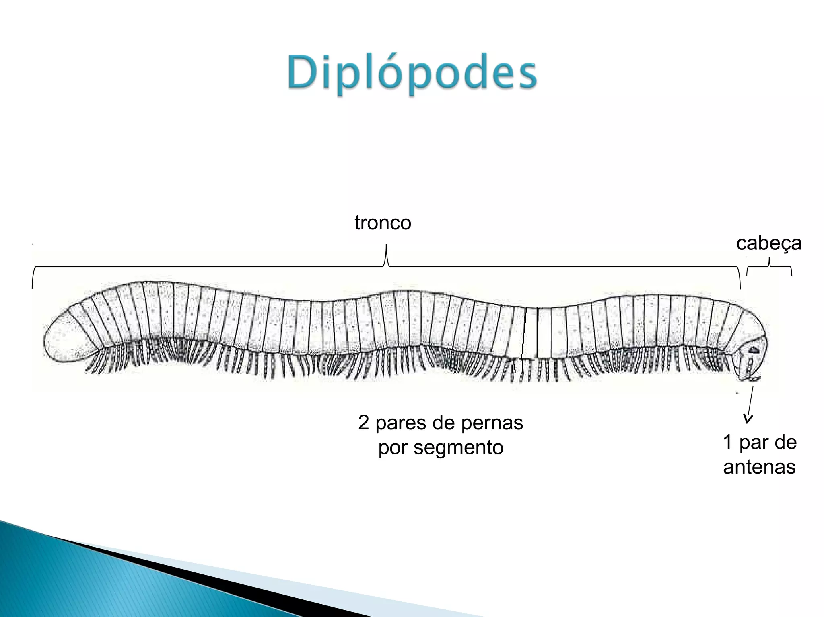

Slide 16
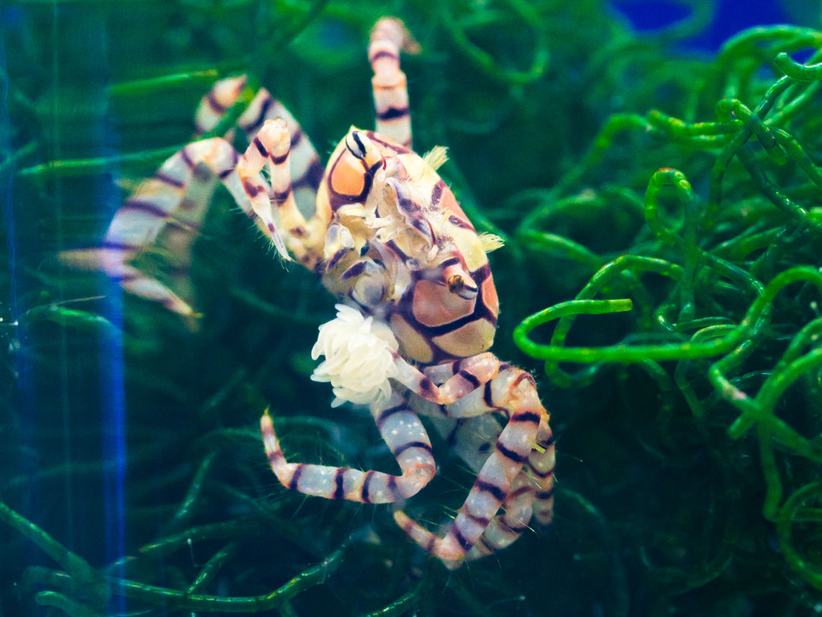
Insetos economizam água; crustáceos aproveitam o oceano.
Insetos (O domínio da Terra)
A respiração é traqueal, levando oxigênio direto às células. A excreção usa túbulos de Malpighi para descartar ácido úrico, o que economiza água vital em terra seca.
Crustáceos (O domínio da Água)
A respiração é branquial sob a carapaça. A excreção elimina amônia (altamente solúvel, logo, tóxica só em terra) via glândulas antenais ou verdes.

Slide 17
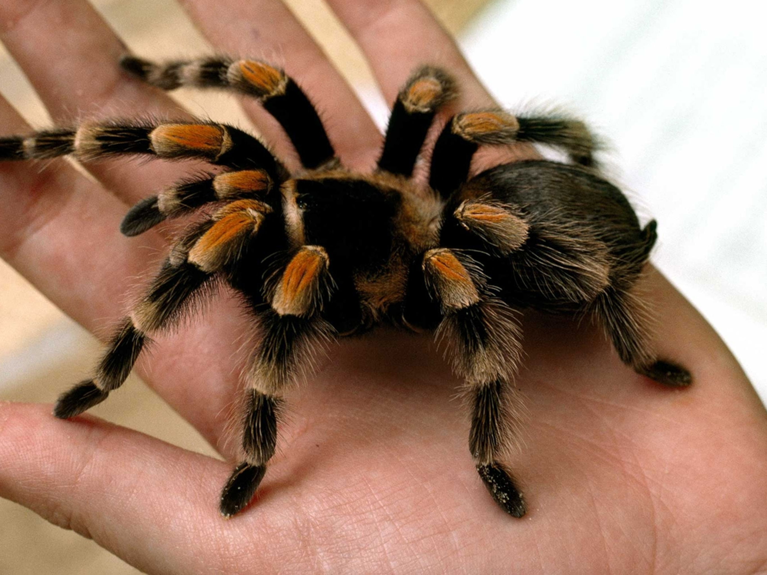
Quelíceras para a caça, pernas múltiplas para locomoção.
Aracnídeos (Predadores natos)
Corpo fundido em cefalotórax e abdome. Possuem quelíceras e pedipalpos no lugar das antenas. Respiram por pulmões foliáceos (filotraqueias).
Miriápodes
Quilópodes(centopeias): 1 par de pernas por segmento, carnívoros velozes com forcípulas venenosas.
Diplópodes(piolhos-de-cobra): 2 pares por segmento, herbívoros e lentos.

Slide 18
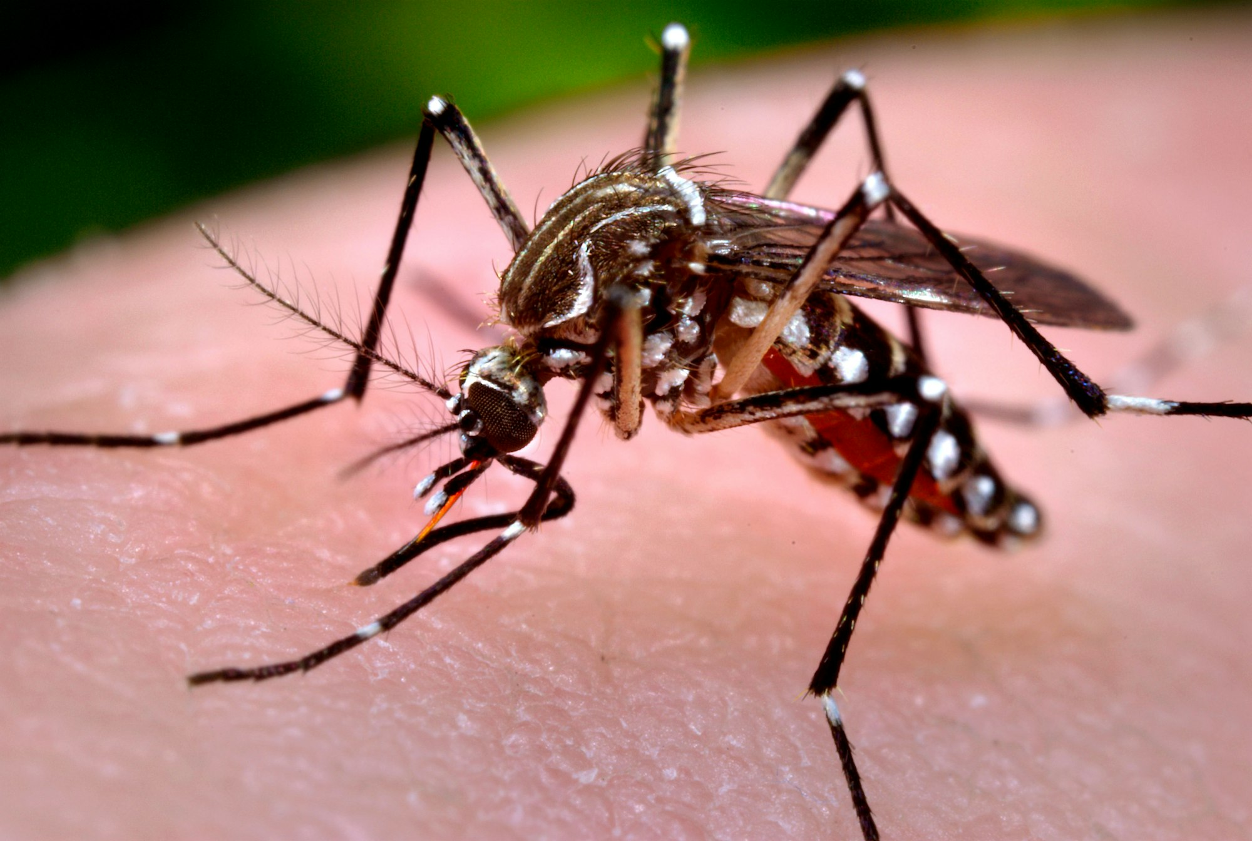
Sustentam ecossistemas inteiros, mas impõem pesados desafios sanitários.
Base Alimentar e Polinização
São elos fundamentais dos ecossistemas. Na agricultura, o papel das abelhas e besouros na polinização é vital para a produção mundial de alimentos.
Vetores de Doenças
Insetos hematófagos, como o mosquito Aedes aegypti, são responsáveis por grandes epidemias de Dengue, Zika e Chikungunya.
Acidentes Peçonhentos
Aranhas e escorpiões representam riscos à saúde pública devido à inoculação de toxinas necrosantes e neurotóxicas.

Slide 19

